Slide 1
基于大数据的用户播放行为
监测HTML5播放器设计
负 责 人： 赵鸿至 18810807992
组 员：王一名 18072264663

Slide 2
汇报内容摘要
一、项目研究进展情况
  1、项目研究方法
  2、项目研究进度
二、存在的问题和未来时间安排
  1、目前存在的主要问题及应对措施
  2、下阶段主要计划及时间安排

Slide 3
一、项目研究进展情况

Slide 4
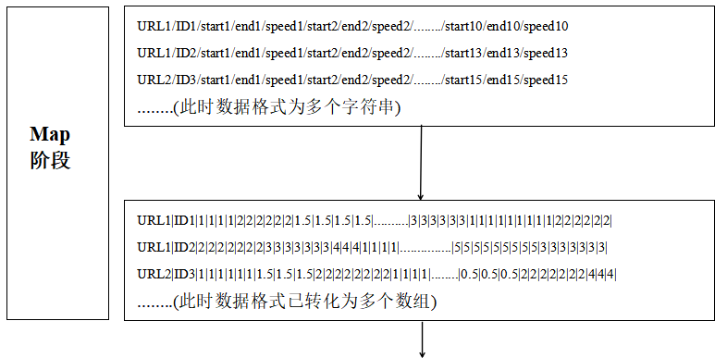
1、项目研究方法
Notes:
Map阶段：各个节点将前端提交的每一条用户行为数据，按照多段起始时间及对应倍速，对数组进行加权计算，从而得到多个观看次数数组，数组的key值为视频URL，value值为某个用户观看该视频的过程中，对每秒视频的根据观看倍速进行加权的数值。

Slide 5
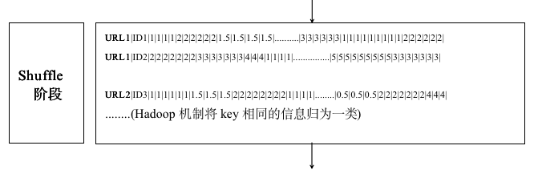
1、项目研究方法
Notes:
Shuffle阶段：MapReduce的关键环节，将key值相同的信息分到一类，并交给同一个Reducer处理，从而对信息进行整理和分类。

Slide 6
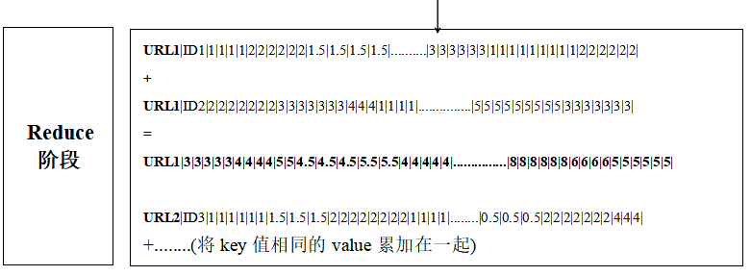
1、项目研究方法
Notes:
Reduce阶段：将key值相同的信息中的value值累加在一起，更新每个视频所有用户观看行为的总记录。

Slide 7
2、项目进度
迄今为止：
★ 完成了从播放器页面获取数据，将其 传输到HDFS。
★ 运行MapReduce程序并输出结果到HDFS的整个业务逻辑。
★ 实现了Hadoop框架的MapReduce运算程序的分布式运行。

Slide 8
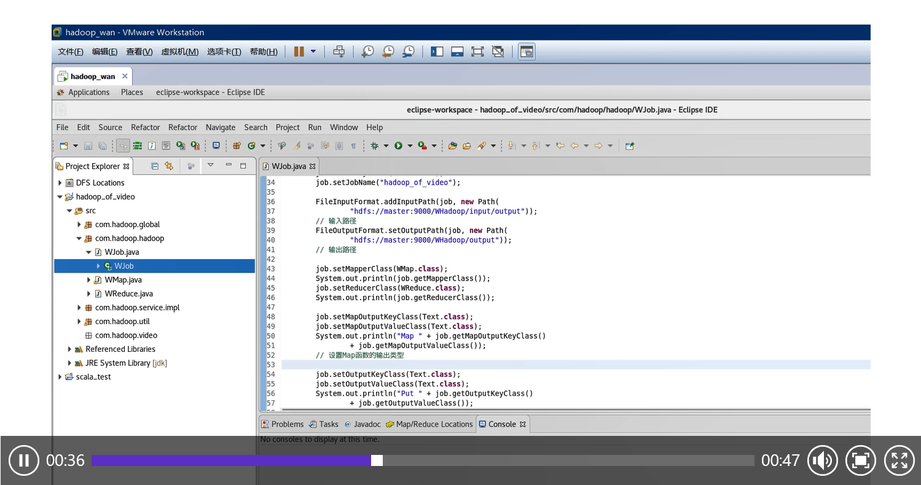
2、项目进度
如图鼠标在拖动进度条后：例如从0s拖动至36s

Slide 9
2、项目进度
播放器抓取数据并传输的代码
my_video.addEventListener(“mousedown”, mouseDown);
my_video.addEventListener(“mouseup”, mouseUp);
function mouseDown(){
调用getSeekStart()方法
}
function mouseUp(){
调用getSeekEnd()方法
}
function getSeekStart(){
获取当前视频帧数
}
function getSeekStart(){
利用ajax向服务器上传请求
}

Slide 10
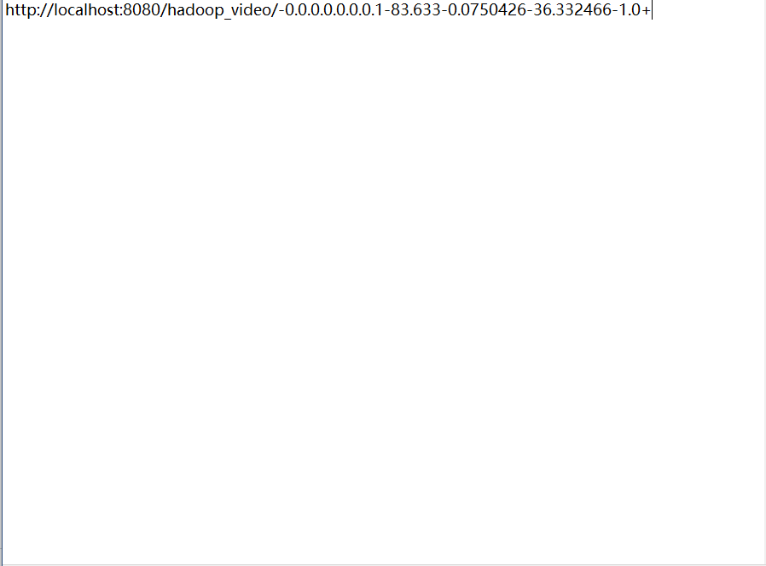
2、项目进度
在服务器出现如下记录

Slide 11
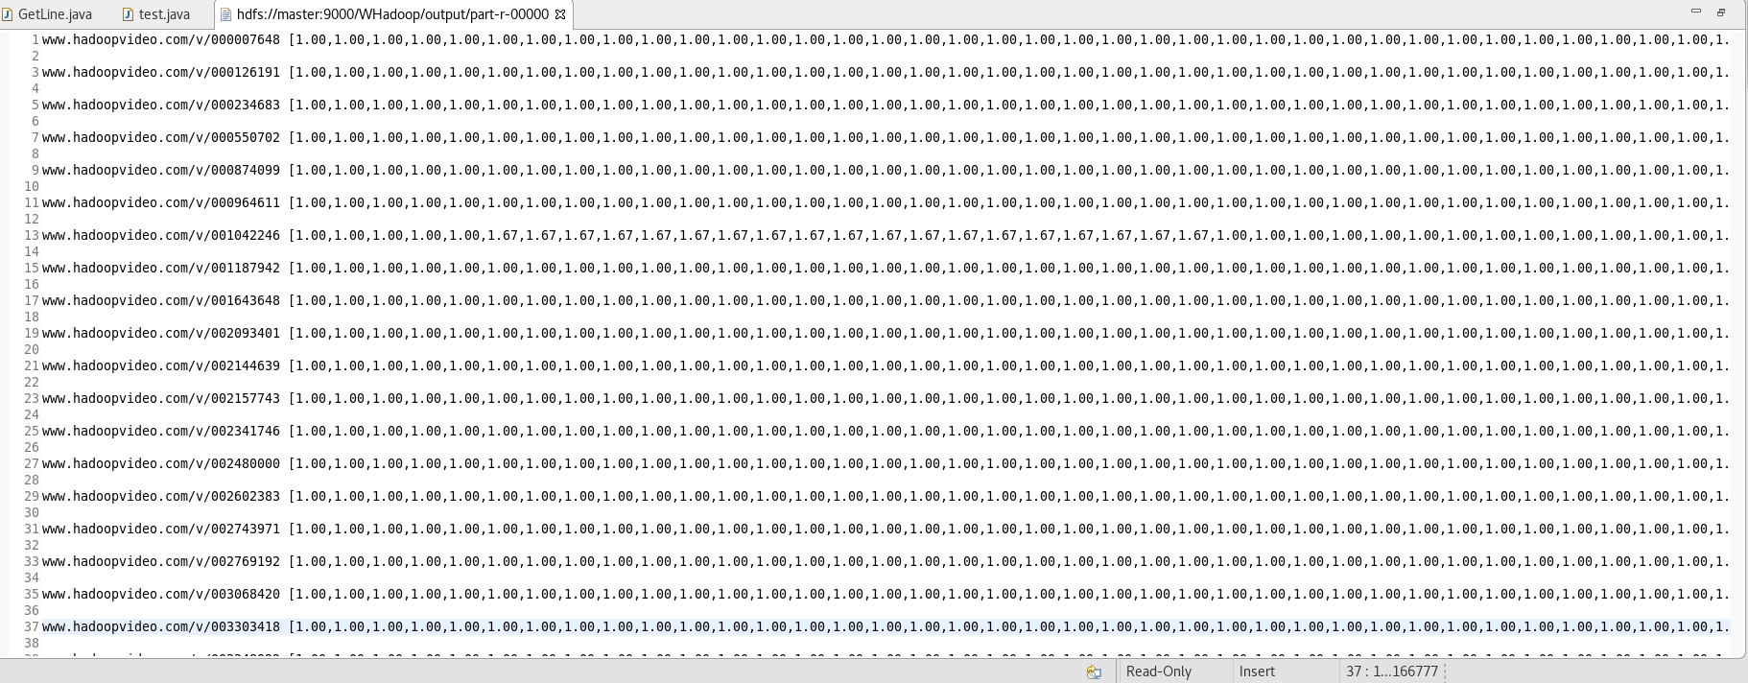
2、项目进度
经过后台运算返回如下结果
下图为多个视频以秒为单位的进度条结果

Slide 12
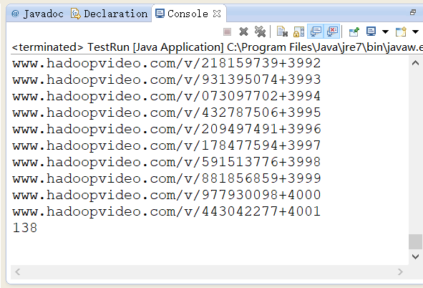
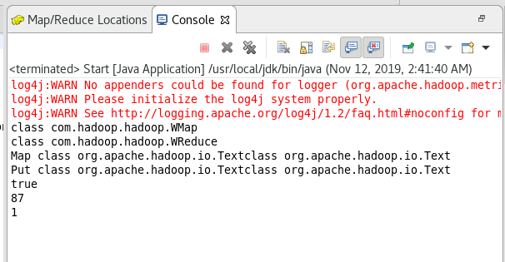
2、项目进度
使用常规串行运算和使用Hadoop分布式运算后的差距
（以处理24M的模拟文件为例）

Slide 13
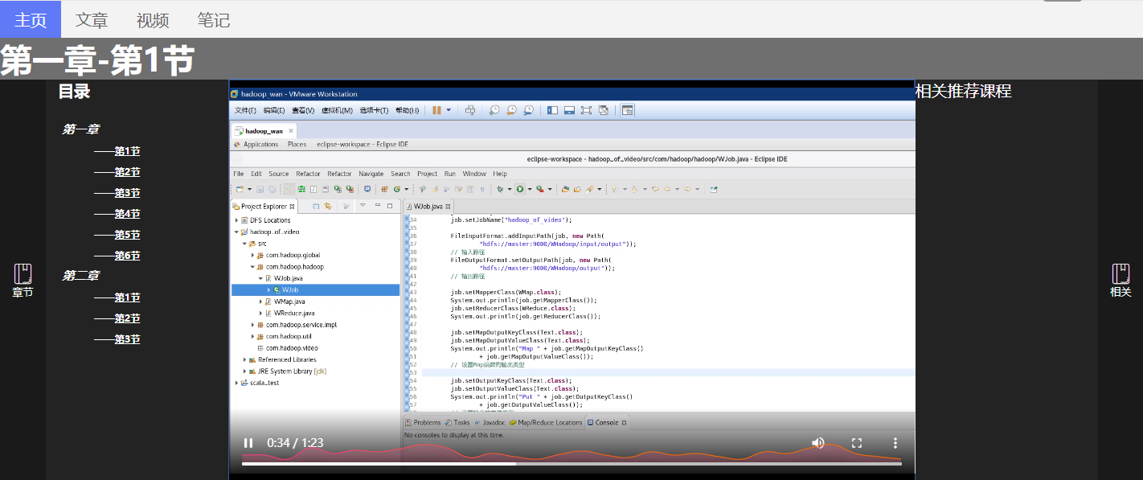
2、项目进度
完成效果如下图

Slide 14
2、项目进度
下一步：
► 完成前后端数据传输接口；
► 完善播放器的网页制作，完成视频播放情况数据的展示；
► 将整个项目移植到Spring框架中，以降低程序的耦合性；
► 解决前端大并发量问题。

Slide 15
二、存在的问题和未来时间安排

Slide 16
1、目前存在的问题及应对措施
问题1：实际应用中，网页很可能在短时间内收到巨大的点击量，数据并发量可能会过大，从而导致数据的溢出和丢失。
措施：在服务器端处理程序过程中，准备采用Spring框架，用以处理大并发量的问题，以提高效率和保证数据的完整性。
问题2：在整个程序流程中，数据到文件系统HDFS的I/O传输占用时间的比率较大。
措施：在文件传输的时候，准备利用Hadoop框架，使用多个Reducer分布式输出文件，这样可以减少I/O传输的时间。

Slide 17
2、下阶段主要计划及时间安排
► 将整个项目移植到Spring框架中。
► 将单个节点中单线程的运行逻辑全面转换到完全分布式
的多线程并发式运行逻辑。
► 解决前端短时间内传输的数据并发量过大导致可能的数
据溢出或丢失的问题。
► 重写HTML播放器，将视频观看行为记录数据以JSON格式
传输到网页端，并用JavaScript编程，再将数据以曲线
的形式，形象地显示在播放器进度条上。
► 撰写论文、申请软件著作权。

Slide 18
谢谢！
负 责 人： 赵鸿至 18810807992
组 员：王一名 18072264663

